Slide 1
労働安全衛生法に基づく歯科健康診断時の結果報告書が変更になります
公益社団法人日本歯科医師会
令和４年１０月１日より、歯科健康診断が変わります
≪変更点≫
１．歯科特殊健康診断専用の結果報告書ができました
様式６号「定期健康診断結果報告書」から様式６号の２「有害な業務に係る歯科健康診断結果
報告書」に変更になりました。全身の定期健康診断結果報告書の一部に設けられていた記入
欄が、専用の独立した結果報告書になりました
また、労働者数50人未満の事業場も含め、すべての事業場に報告が義務づけられました
２．「健康診断実施機関の名称」「健康診断実施機関所在地」の記入欄があります
本報告書には実施した歯科医師名を記入する欄はありません。実施した機関（歯科医院名等）
及び所在地のみを正確に記入します
３．記載事項（有害な業務内容等）が増えました
新たに「①労働安衛令第２２条３項に掲げる業務に従事する労働者数」の欄が追加されました
「②受診労働者数」「③所見のあった者の人数」は結果を記入します
さらに、 「④物質（化学）」 「⑤業務内容（化学物質の使用目的）」欄も増えました（記入例参考）
《注１》「①従事労働者数」と「②受診労働者数」は欠勤者等の存在で一致しないことがあります
《注２》健康診断個人票に下記事項等を記録し、口内異常所見（舌、粘膜等）は産業医に伝える
１）化学物質の使用濃度
２）化学物質の取扱時間、使用量（１日または１週間または１カ月当たり）
３）化学物質混合の有無 など
※産業医を選任していない事業場は、「産業医」欄（最下段）には、記入不要です。
各事業場に選任されている産業医が歯科健診実施結果の確認をするための欄です
A
B
C

Slide 2
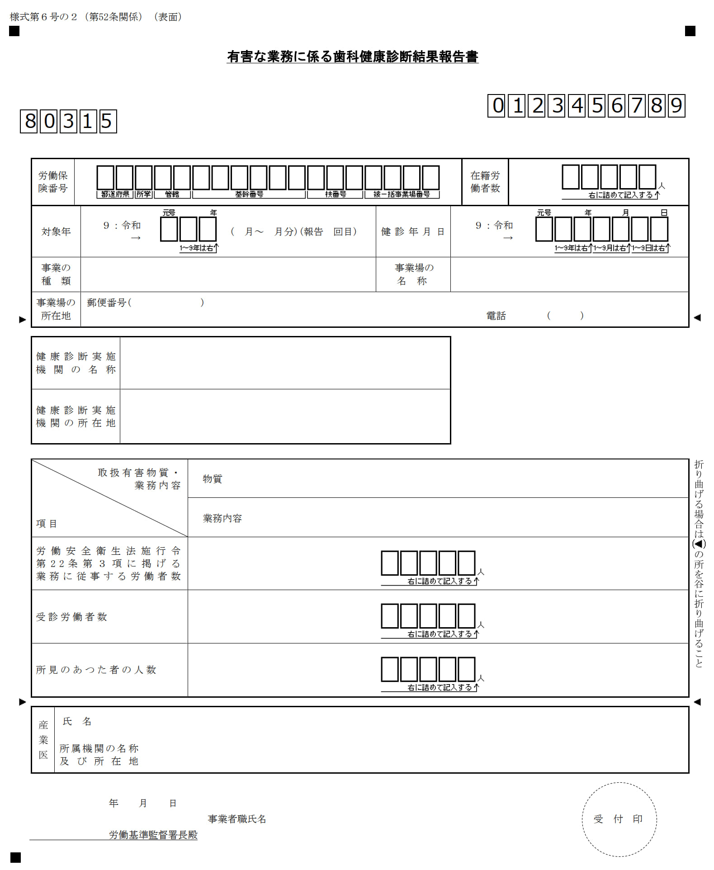
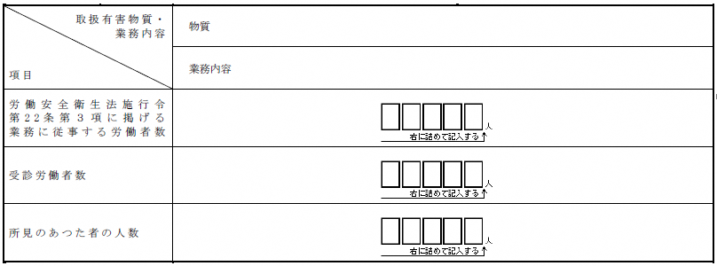
２０２２．１０．１～
様式６号の２
「有害な業務に係る
歯科健康診断結果報告書」
様式第６号の２（第５２条関係）
有害な業務に係る歯科健康診断結果報告書
新 報告書
≪記入例≫
・塩酸・硫酸・フッ化水素・その他（酸以外も）
健康診断実施機関名称
A
健康診断実施機関所在地
取扱有害物質
物質
塩酸（２５％）
B
項目
業務
内容
業務内容
脱脂洗浄作業
・表面処理作業
・薬品調合作業
・PH調整作業
・加水分解作業など
労働安全衛生法施行令
第２２条第３項に揚る業
務に従事する労働者数
その他
の作業として
1
8
受診労働者数
1
8
産業医
氏名
医療機関の名称
及び所在地
C
0
所見のあった者の人数

